Slide 1
預採帳/Customer Liability分析-MOQ
G客戶預採帳的帳差分析與處理 (C客戶已確認轉用後 剩餘關閉)
回應 預採賬未列MOQ分析 (前次月報抽問)
SAP Liability上線切換注意事項 (提醒五月切換)

Slide 2
議程
01 | 對焦- 背景與目的WBS
02 | MOQ分析對應摘要
03 | MOQ分析案例說明 (Oliver)
04 | 後續行動討論 (Carol & Miles)
05 | 補充資料-MCR相關案例 下周會查完回報

Slide 3

背景, 目的與行動計畫摘要-WBS MOQ本日分析目標 1.7M RMB (抓大放小 20000 RMB)
生管前次月報議題
(二月底的資料)
月報 YOY 市購實際多料 , 主要可相比的
差異是布料 MOQ320萬RMB, MCR 83萬
MOQ多料分析- 應報: 112萬 + SP/新單: 52萬 RMB 補報
業務議題
明確根因分析
有單號的為何沒轉入E&O, 需要生管& IT team 協助先釐清
MCR 85%是布件, 10%是金屬件(主要清單如補充資料)
需要能解讀是甚麼物料&因為哪張訂單產生的多料.
客戶談判策略
有原始單據的 可補報
沒有原始單據的
有原始單據但不好補報

Slide 4
預採帳MOQ分析對應摘要-流程差異
過往流程- 同一內帳帳本硬拆
採購生管業務協作各種單據QQ/XQ….
生管每周多料分析對比單據1
產生手工預採帳/月底出帳
業務跟客戶核對(客戶小本本)
生管手工追查
修正手工預採帳
新流程- 依客戶區分外帳帳本
採購生管業務協作各種單據QQ/XQ….
自動產生系統預採帳/月底出帳
內外帳雙向比對
生管每月多料分析對比單據+帳
業務跟客戶核對 (客戶小本本)
IT+系統+AI追查
修正系統預採帳

Slide 5
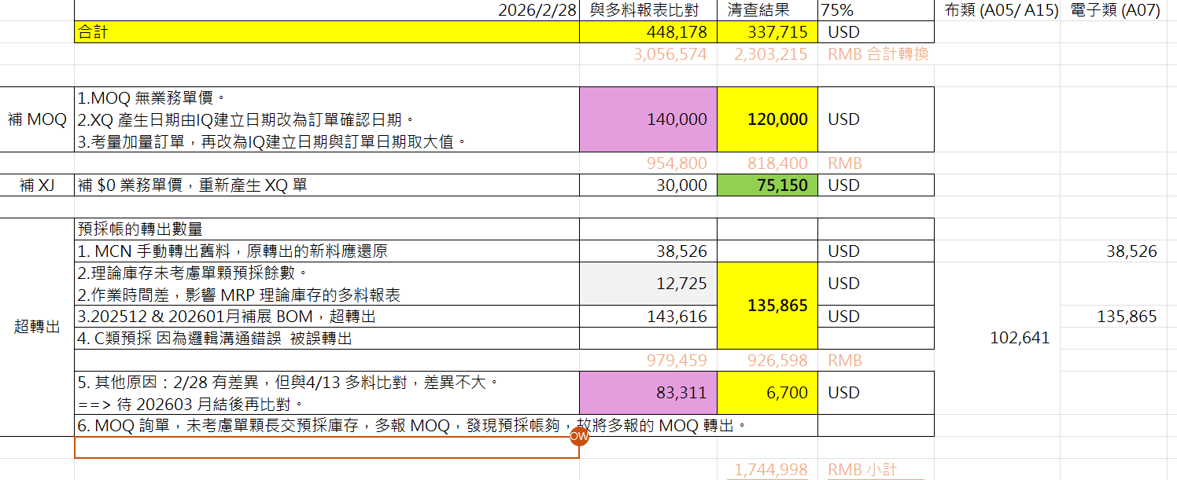
預採帳MOQ分析對應摘要-差距有對上 三大主因: MOQ漏轉入/BOM程式超轉出/無單價 ~1.7M RMB (抓大放小 3000 USD)

Slide 6
案例分析說明 補 MOQ 未轉入預採帳
MOQ 單零單價未產生 XQ 單 (預採帳)。
訂單進版：未記錄進版原詢單單號，以為詢單未轉正 (已修復)
訂單加量：MOQ 的 XQ 產生日期，是抓詢單上訂單的確認日期，例如：202512 月加量，原訂單是 202507，故 202512 月結，不會產生此 XQ 單。(已修復)
影響金額：G1 約 USD $12萬

Slide 7
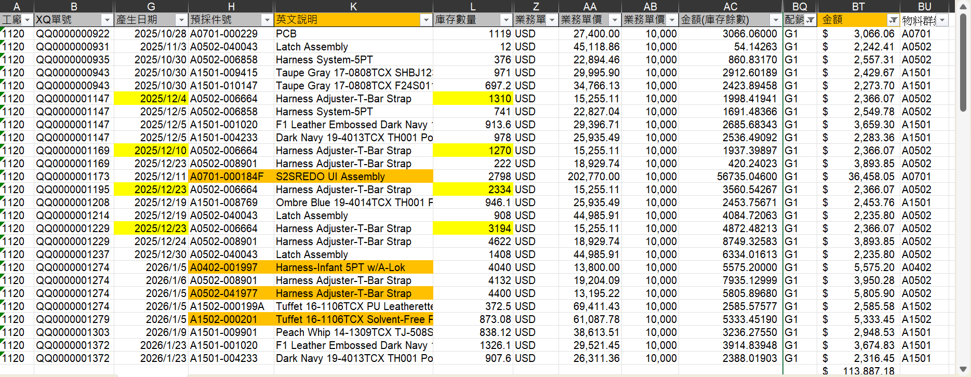
案例分析說明 補MOQ未轉入預採帳
程式由於日期更動造成，有QQ的部分遺漏轉列入預採帳。
影響金額：Graco USD $113,887

Slide 8
案例分析說明 補XJ 未轉入預採帳
程式由於零單價造成漏轉列入預採帳。
XJ 的 XQ 產生日期，是用 XJ 訂單上的確認日期，例如：訂單是 202506 確認，但202509 取消，於 202509月結時，誤以為此訂單取消為 202506，故未抓取產生。 程式已修復為 XJ 單上的業務確認日期。(已修復)
影響金額：Graco $60,711 (J1 14,439)

Slide 9
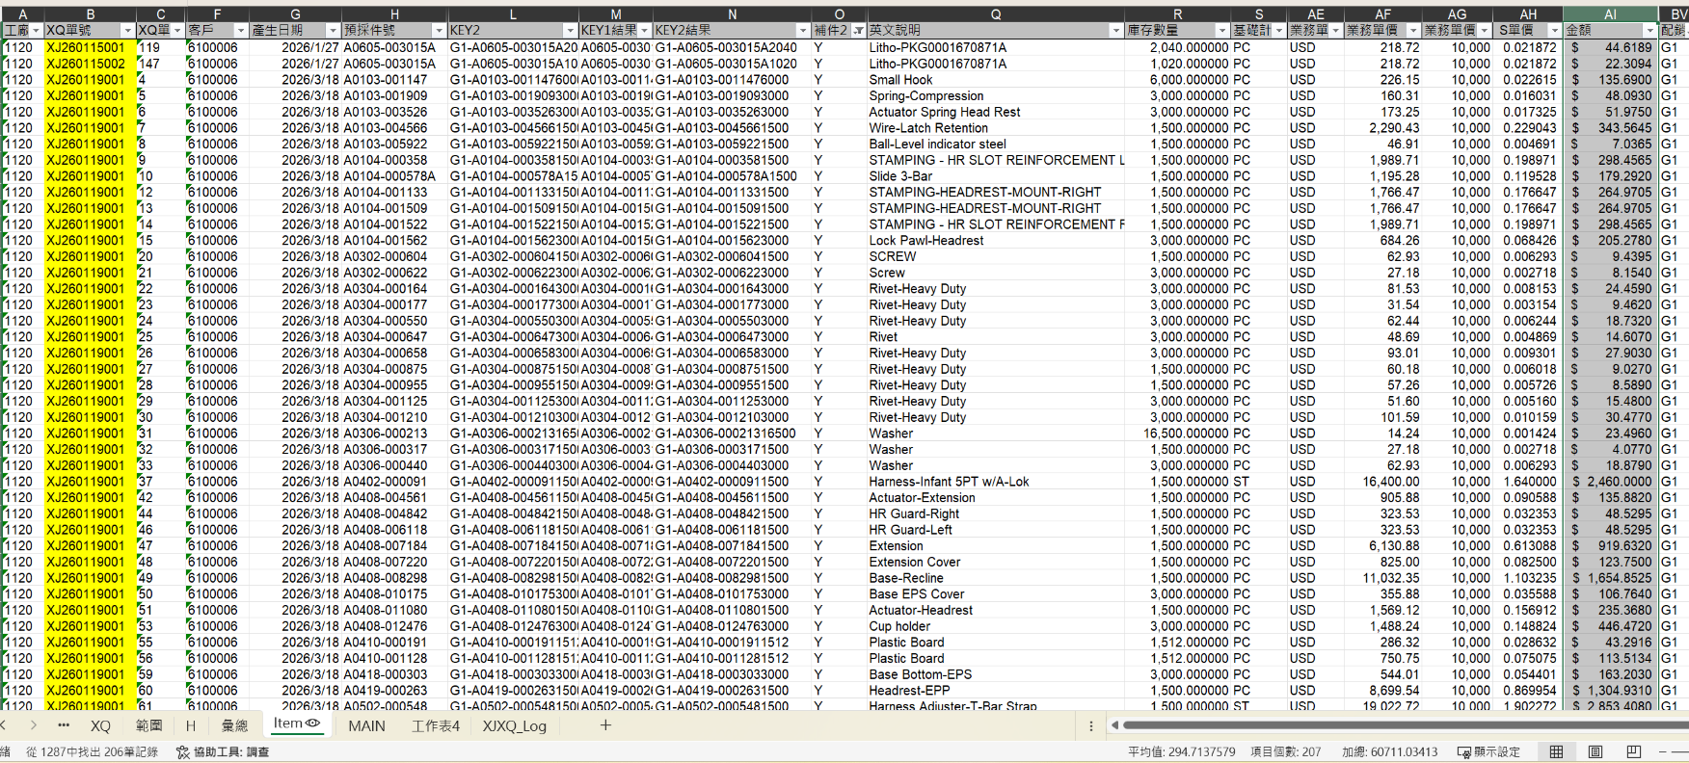

Slide 10
案例分析說明 超轉出 1.使用理論庫存扣用預採帳
期初帳轉入問題：GRACO 首期以 MRP 理論庫存 (多料報表) 作預採帳，存在幾項差異
時間差：ERP 為實時的數據，例如：採購報 MOQ，但還未下PO，從多料報表來看沒有多料，計算出客戶的預採帳應該減少。
多料報表，未考慮單顆長交預採的餘數
多料報表，未體現 C 類預採的數據。
202509 ~ 皆以 LIABILITY 方式計算扣用數量
影響金額： USD$12,725

Slide 11
案例分析說明 超轉出 2.MCN 新舊料差異
202602 預採帳月結計算時，程式扣用 BOM 新料 A0701-000184F 的預採帳。
業務與生管溝通後，通知此訂單要使用舊料 A0701-000184D，手動扣用 A0701-000184D。
造成一筆訂單，重複新舊料的預採帳，應取消新料的預採扣用．
影響金額：USD$ 38,526.3

Slide 12
案例分析說明 超轉出 3.補 “不報MOQ” 時超轉出
手工重複轉出：詢單展 BOM 不含 “不報MOQ料號”，造成不報MOQ料號無法扣用預採帳。
雖然料號不報MOQ，但也有可能因為訂單取消等原因報預採帳。
故補寫程式展 “不報MOQ” ，取得轉成正式訂單 (詢單轉正)的元件用量，來扣除預採帳。
202512 抓取扣帳時，有部份料號重複扣用。
影響金額：USD$ 143,616

Slide 13
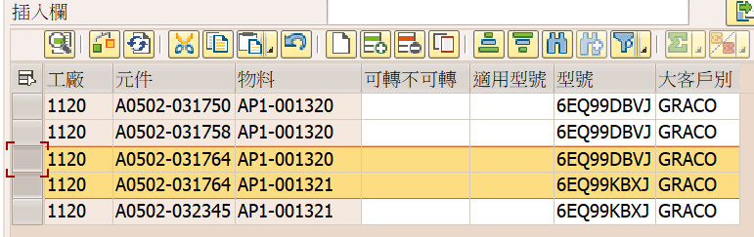
案例分析說明 超轉出 4.C 類預採未比對型號
訂單取消報庫存掛回預採帳上，有詢單轉正，就代表可以扣用。
但 C 類預採帳，客戶要下預採帳的同型號，才能扣用此筆預採帳。而不是料號相同即可。
例如：2025/10/1 型號 6EQ99DBVJ 訂單取消，A0502-031764 報庫存： 500 PC。日後，於 2025/11/15 客戶其他型號 6EQ99KBXJ，無法扣用此筆預採帳。
C 類預採改為人工作業。相關程式優化中．

Slide 14
案例分析說明 超轉出 5.其他原因
此次比對以 202602 預採帳餘額與 2026/02/28 多料報表比對
若改與 2026/4/13 多料報表比對，預採帳與多料報表，數量差異不大。
建議納入 202603 月結後，追踪處理。
影響金額：USD$83,311

Slide 15
預採帳進度與後續工作 (Carol & Miles)
IT可獨立負責的工作項目回報:
補放回Graco帳上
已找到原因，包括MOQ遺漏產生XQ／超轉出／程式修正，約USD26萬．
有單據支持, 確定每個案例都可推算說明
Libility 自動化推進中
計算自動化／MOQ轉XQ、XJ轉MOQ程式問題排除與優化
努力202605當期取代家庭手工
系統優化
短期瓶頸應對: 未來2~4周, 找AI顧問POC實現直接用AI協助分析處理查帳與追蹤解讀說明
上線後, 中長期優化 包括MCN報XQ系統化/單顆長交期報XQ系統化/生管查詢預採帳報表
跟業務一起討論後續如何調帳, 以及如何對 客人說明與更正?

Slide 16
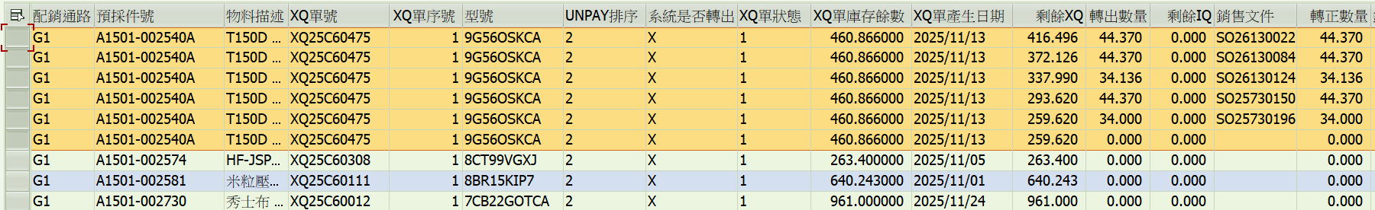
Liability ONE 作法說明
依客戶別單據 計算 Liability
XQ 單 (預採帳) 與單據連結，如：詢單報 MOQ、訂單取消報庫存、MCN 及單顆長交預採等，雙向記錄單據號碼。
預採帳扣用時，記錄詢單轉正的資訊，以利追踪。

Slide 17
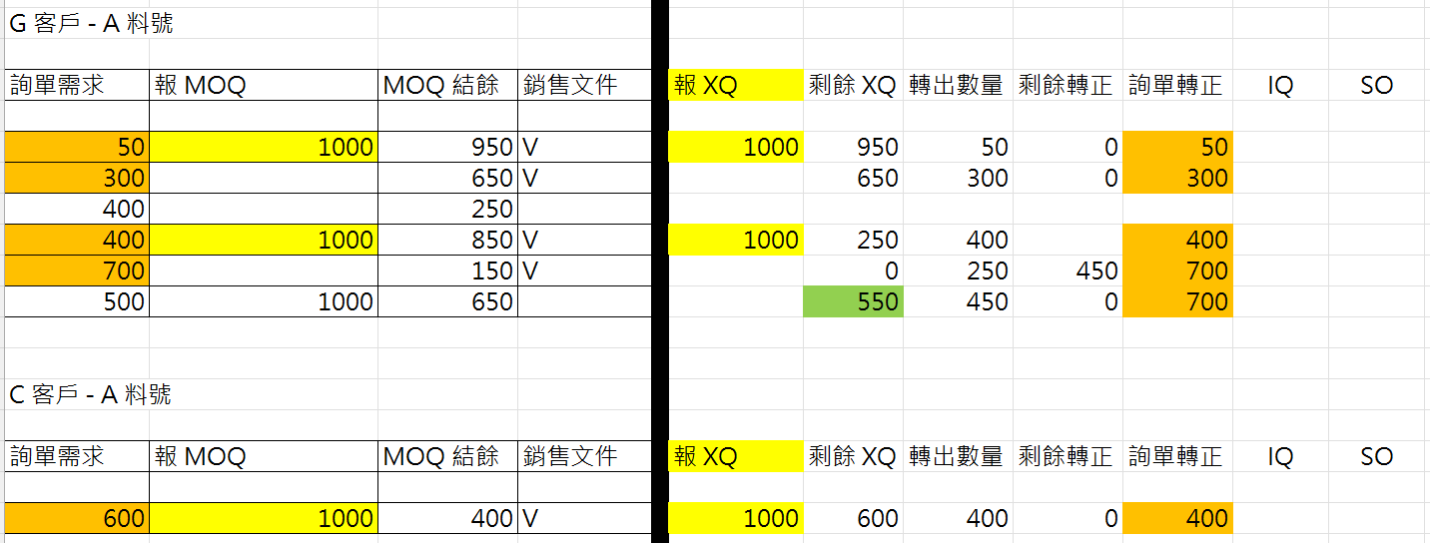
產生 XQ 單及詢單轉正扣用
共用料：
客戶別 Liability
依單號產生 MOQ
依詢單轉正扣用

Slide 18
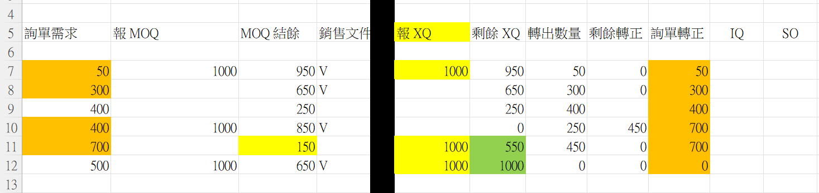
詢單的不確定性，對預採帳的影響 (一)
詢單轉正，落在報 MOQ 上，造成預採帳多報
部份詢單未轉正，不用報 MOQ?

Slide 19
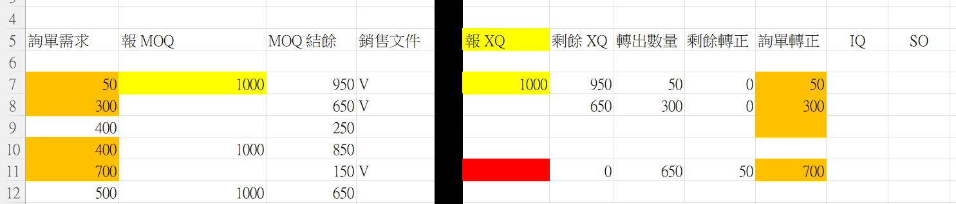
詢單的不確定性，對預採帳的影響 (二)
詢單轉正，落在未報 MOQ 上，造成預採帳少報
該產生未產生 MOQ

Slide 20
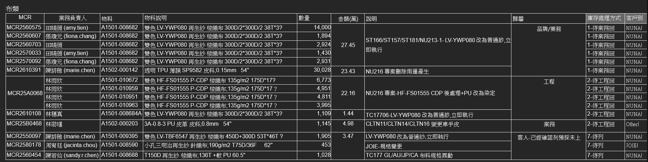
背景
補充資料: MCR-1 布件

Slide 21
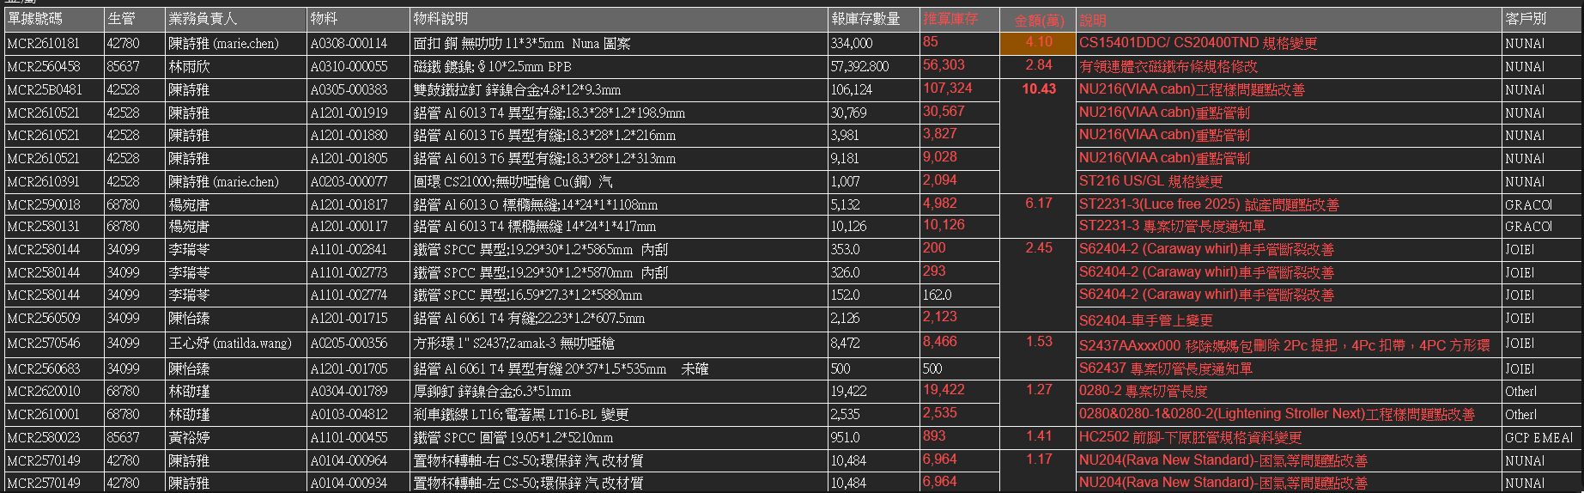
補充資料: MCR-2 金屬件

Slide 22
案例分析說明 應產生未產生 MOQ／XJ 預採帳 ?????
MOQ/ XJ 單零單價未產生 XQ 單 (預採帳)。
訂單進版未記錄進版前詢單單號，以為詢單未轉正 (已修復
XJ 的 XQ 產生日期，是用 XJ 訂單上的確認日期，例如：訂單是 202506 確認，但202509 取消，於 202509月結時，誤以為此訂單取消為 202506，故未抓取產生。 程式已修復為 XJ 單上的業務確認日期。(已修復)
MOQ 的 XQ 產生日期，是抓詢單上訂單的確認日期，例如：202512 月加量，原訂單是 202507，故 202512 月結，不會產生此 XQ 單。(已修復)
影響金額：MOQ 約 USD 120,000，XJ 約 75,150

